Slide 1
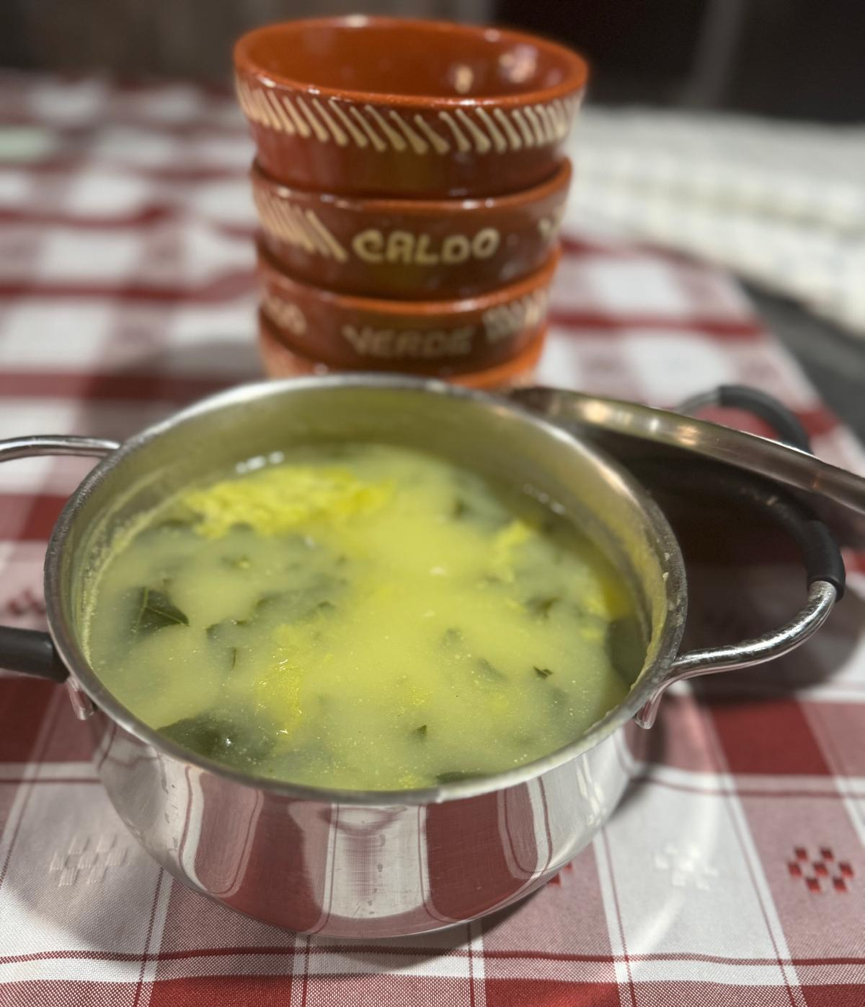
Desafio ASS 2024/2025
“Receitas Sustentáveis, têm Tradição”
TÍTULO DA RECEITA: Caldo Verde d’Avó
INGREDIENTES:
4 Batatas
1 Cebola
200gr Couves
Chouriça q.b.
Sal q.b.
Azeite q.b
Água q.b.
FOTO DO PRATO FINALIZADO
https://alimentacaosaudavelesustentavel.abaae.pt/receitas-sustentaveis/

Slide 2
Desafio ASS 2024/2025
“Receitas Sustentáveis, têm Tradição”
PROCEDIMENTOS:
1º) Comece por descascar a cebola e cortá-la. Leve-a ao lume numa
panela com água.
2º) Descasque as batatas, corte-as em pedaços e coloque-as na panela.
https://alimentacaosaudavelesustentavel.abaae.pt/receitas-sustentaveis/

Slide 3
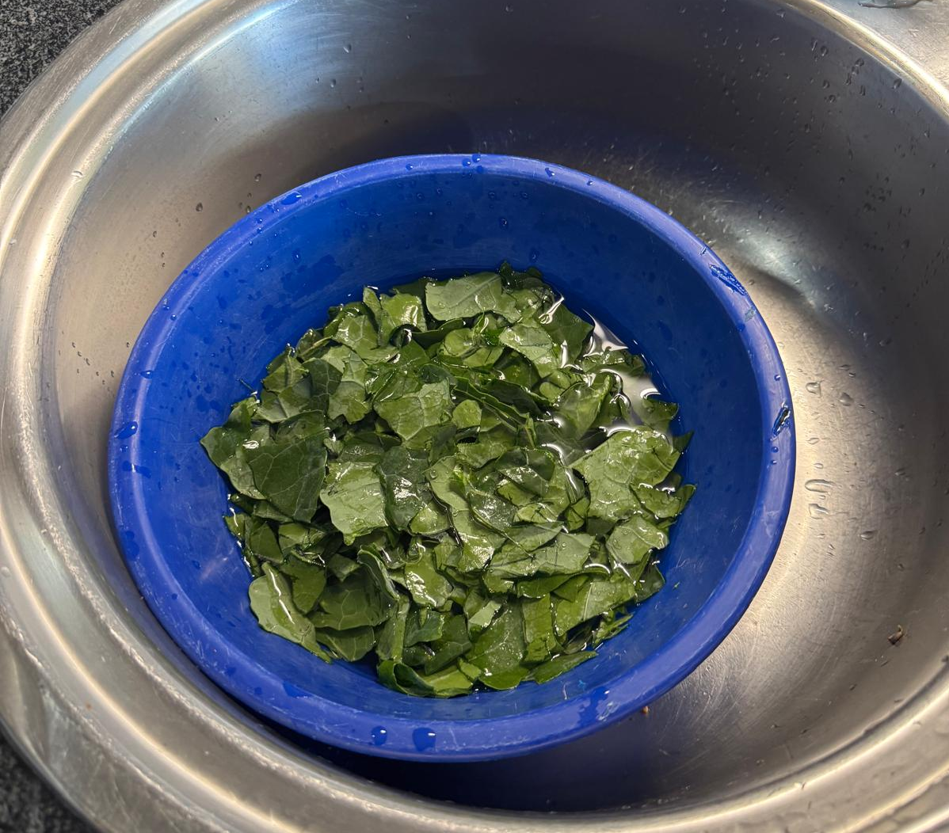
Desafio ASS 2024/2025
“Receitas Sustentáveis, têm Tradição”
PROCEDIMENTOS:
3º) Tempere com sal, tape e deixe cozinhar até a batata ficar cozida.
4º) Entretanto, arranje as folhas das couves. Lave-as e corte-as em
pedaços.
https://alimentacaosaudavelesustentavel.abaae.pt/receitas-sustentaveis/

Slide 4
Desafio ASS 2024/2025
“Receitas Sustentáveis, têm Tradição”
PROCEDIMENTOS:
5º) Quando as batatas estiverem cozidas, triture tudo com a varinha
mágica até a batata estar desfeita e leve de novo ao lume.
6º) Adicione as rodelas de chouriço.
https://alimentacaosaudavelesustentavel.abaae.pt/receitas-sustentaveis/

Slide 5
Desafio ASS 2024/2025
“Receitas Sustentáveis, têm Tradição”
PROCEDIMENTOS:
7º) Quando retomar a fervura, introduza as couves e deixe cozinhar
cerca de 10 minutos com a panela destapada.
8º) Adicione um fio de azeite e está pronto para servir.
https://alimentacaosaudavelesustentavel.abaae.pt/receitas-sustentaveis/

